Slide 1
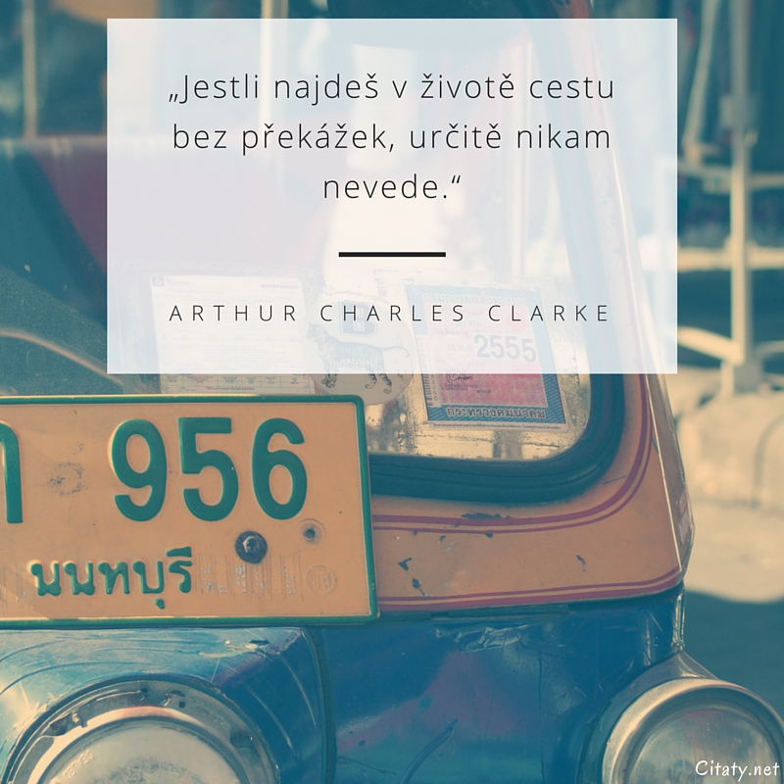
Proč citace?
Kolik přímé citace?
Autorský zákon
max 10% textu
ZP – úvod, obsah, teorie, praxe

Slide 2
Druhy
Přímá citace
doslovné převzetí části textu
i když lehce upravíte (spojením vět/výměnou jednoho slova)
uvozovkách, kurzivou
Parafráze
volně přeformulované myšlenky jiného autora
nedávat do jiného kontextu
většinou oddělena odstavcem
Obecně známá informace
II. sv. válka probíhala v letech 1939 až 1945

Slide 3
Sladká (2010, s. 5) uvádí: „napsat závěrečnou práci jistě zvládnete, jelikož se na vše můžete zeptat a máte velkou energii studovat.“
Pokud student úspěšně absolvuje další vzdělávání, které pořádá vzdělávací instituce, získá osvědčení. (MŠMT, 2009, s. 30)
Nacházíme se v nové sféře, jistě je viditelné, že jsou nyní otevřené možnosti doptávání. Energie vložená do studia a možnost ptát se vás dovede ke zdárnému ukončení práce (Sladká, 2010, s. 5)
Ministerstvo školství, mládeže a tělovýchovy (2009,s. 30) stanovuje, že: „dokladem o absolvování dalšího vzdělávání pořádné ve vzdělávací instituci je osvědčení.“
Sladká (2010, s. 5) Energie vložená do studia a možnost ptát se vás dovede ke zdárnému ukončení práce. S tímto tvrzením plně souhlasím.

Slide 4
Harvard
Závěrečnou práci je opravdu možné napsat, vyhledám si literaturu a něco načtu (Masa, 2006, s. 34).
MASA, Hana, 2006. Závěr práce. In: Hana MASA, ed. Web archiving. Berlín: Springer, s. 115‑129. ISBN 978‑3‑540‑23338‑3.

Slide 5
Číselný odkaz
Najděte si třeba i na google normu ISO 690 a ta vám řekne více o citování (23, s. 15).
23. MASA,Hana. Web archiving. In: Hana MASA, ed. Web archiving. Berlín: Springer, 2006, s. 1‑53. ISBN 978‑3‑540‑23338‑3.

Slide 6
Průběžné poznámky
Přeji Vám, ať se závěrečná práce podaří, jelikož vložená energie se vrací³³.
33. MASA, Hana. Web archiving. In: Hana MASA, ed. Web archiving. Berlín: Springer, 2006, s. 1‑53. ISBN 978‑3‑540‑23338‑3. S. 34.

Slide 7
Bibliografická literatura
KLAUS, Václav, 2007. Modrá, nikoli zelená planeta. Praha: Dokořán. ISBN 978‑80‑7363‑152‑9.
VRÁNKOVÁ, Jitka, 1998 Technická revoluce v malé tiskárně. In: Tiskárny a tisky 19. století. Jindřichův Hradec: Okresní muzeum v Jindřichově Hradci. 75-78. ISBN 80-86227-00-6.

Slide 8
Co dál?
Možnost vynechat text přímé citace …
Parafráze – tečka za větou/odstavcem?
Citace.com
Shrnutí, své zamyšlení – ale opatrně!
Kratší citace, primární zdroj, ne google a wiki…
1 druhy citování
Jako vejce vejci
Sekundární citace- „…klasifikační schémata, principy klasifikace, principy vidění a rozlišování, různého vkusu.“ (Bourdieu, 1998 cit. podle Trávníček, 2008, s. 28)
Web – (RVP, 2008) nebo přímo článek a autor z webu (Horká, 2008)

Slide 9
https://sites.google.com/site/novaiso690/
Nová citační norma ČSN ISO 690:2011 - Bibliografické citace [online]. Plzeň: Creative commons, Mgr. Zdeňka Firstová, 2011 [cit. 2019-03-01]. Dostupné z: https://sites.google.com/site/novaiso690/

Slide 10
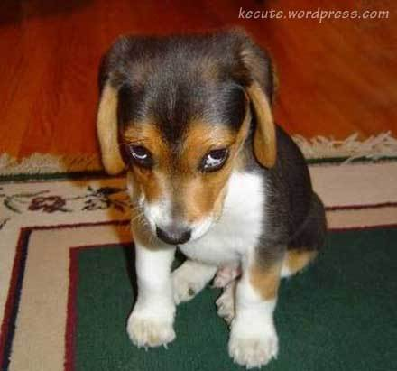


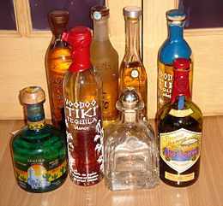
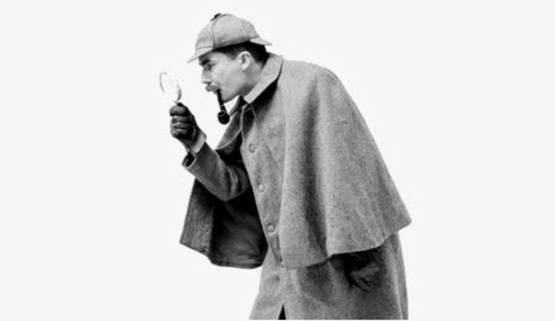


Citace?

Slide 11
Literatura
Jak správně citovat. Univerzita Tomáše Bati ve Zlíně [online]. 2019: UTBZ, 2019 [cit. 2019-03-02]. Dostupné z: http://iva.k.utb.cz/wp-content/uploads/Jak-spravne-citovat-textova-opora.pdf
ČESKO. MINISTERSTVO ŠKOLSTVÍ, MLÁDEŽE A TĚLOVÝCHOVY. MŠMT: Ministerstvo, školství, mládeže a tělovýchovy [online]. MŠMT, ©2006 [cit. 2019-03-01]. Dostupné z: http://www.msmt.cz/.
IVA [online]. Zlín: UTBZ, 2019 [cit. 2019-03-02]. Dostupné z: http://iva.k.utb.cz/.
Dále jsou v textu uvedené fiktivní příklady

